Slide 1



TIẾNG VIỆT 4
Notes:
Chào mừng các em đến với tiết học TV ngày hôm nay nhé!

Slide 2
TRƯỜNG TIỂU HỌC QUANG TRUNG
Sách kết nối tri thức với cuộc sống – Lớp 4
Năm học 2024-2025

MÔN: TIẾNG VIỆT
LUYỆN TỪ VÀ CÂU: LUYỆN TẬP VỀ
BIỆN PHÁP NHÂN HOÁ
Giáo viên: Dương Thị Quyên

Slide 3
KHỞI ĐỘNG
GIẢI Ô CHỮ
1
2
3
4
Tiếp theo
Notes:
Nhấp vào số bất kì để tới câu hỏi
Sau kho chơi hết 4 số, Nhấp vào mũi tên để tới bài học tiếp theo

Slide 4

Tìm sự vật được nhân hoá trong câu sau:
Nắng đầy cửa sổ, nắng lang thang trên sân nhà.
Nắng
Quay lại
Notes:
Enter để ra đáp án
Nhấp vào mũi tên để quay lại chọn số may mắn khác

Slide 5

Từ ngữ nào được dùng theo phép nhân hoá?
Ngàn vạn lá cây reo vui, nhảy múa đón cơn mưa rào.
reo vui, nhảy múa, đón
Quay lại
Notes:
Enter để ra đáp án
Nhấp vào mũi tên để quay lại chọn số may mắn khác

Slide 6

Nhân hoá là gọi hoặc kể, tả con vật, cây cối, đồ vật, hiện tượng tự nhiên,… bằng những từ ngữ vốn được dùng để gọi hoặc kể, tả (………); làm cho chúng trở nên gần gũi, sinh động hơn.
Từ ngữ thích hợp điền vào chỗ chấm là gì?
người
Quay lại
Notes:
Enter để ra đáp án
Nhấp vào mũi tên để quay lại chọn số may mắn khác

Slide 7
Nói một câu có sử dụng biện pháp nhân hoá.
Quay lại
Notes:
Enter để ra đáp án
Nhấp vào mũi tên để quay lại chọn số may mắn khác

Slide 8
TRƯỜNG TIỂU HỌC QUANG TRUNG
Sách kết nối tri thức với cuộc sống – Lớp 4
Năm học 2024-2025

MÔN: TIẾNG VIỆT
LUYỆN TỪ VÀ CÂU: LUYỆN TẬP VỀ
BIỆN PHÁP NHÂN HOÁ
Giáo viên: Dương Thị Quyên

Slide 9


MÔN: TIẾNG VIỆT
LUYỆN TỪ VÀ CÂU: LUYỆN TẬP VỀ
BIỆN PHÁP NHÂN HOÁ
Trang 87

Slide 10
1. Tìm các vật, hiện tượng tự nhiên được nhân hoá trong những đoạn thơ, đoạn văn dưới đây. Cho biết chúng được nhân hoá bằng cách nào.
Gọi vật, hiện tượng tự nhiên bằng những từ ngữ chỉ người.
Dùng từ ngữ chỉ hoạt động, đặc điểm của người để kể, tả về vật, hiện tượng tự nhiên.
Trò chuyện, xưng hô với vật, hiện tượng tự nhiên như với người.

Slide 11
a.
Gọi vật, hiện tượng tự nhiên bằng những từ ngữ chỉ người.
Chim mừng, ríu cánh vỗ Rủ nhau về càng đông Cào cào áo xanh, đỏ Giã gạo ngay ngoài đồng. Hạt níu hạt trĩu bông Đung đưa nhờ chị gió Mách tin mùa chín rộ Đến từng ngõ, từng nhà. (Quang Khải)
Dùng từ ngữ chỉ hoạt động, đặc điểm của người để kể, tả về vật, hiện tượng tự nhiên.
Trò chuyện, xưng hô với vật, hiện tượng tự nhiên như với người.

Slide 12
a.
Gọi vật, hiện tượng tự nhiên bằng những từ ngữ chỉ người.
Chim mừng, ríu cánh vỗ Rủ nhau về càng đông Cào cào áo xanh, đỏ Giã gạo ngay ngoài đồng. Hạt níu hạt trĩu bông Đung đưa nhờ chị gió Mách tin mùa chín rộ Đến từng ngõ, từng nhà. (Quang Khải)
Dùng từ ngữ chỉ hoạt động, đặc điểm của người để kể, tả về vật, hiện tượng tự nhiên.
Trò chuyện, xưng hô với vật, hiện tượng tự nhiên như với người.

Slide 13
b.
Gọi vật, hiện tượng tự nhiên bằng những từ ngữ chỉ người.
Đêm hôm qua, trời mưa bão ầm ầm. Rặng phi lao vật vã, chao đảo trong gió nhưng không cây nào chịu gục. Sáng ra, trời tạnh ráo. Các cây phi lao chỉ bị rụng mất một ít lá. Khi bé Ly đi học, như thường lệ, rặng phi lao lại vi vu reo hát chào Ly. Ly vẫy tay chào lại: – Lớn mau lên, lớn mau lên nhé! (Theo Bùi Minh Quốc)
Dùng từ ngữ chỉ hoạt động, đặc điểm của người để kể, tả về vật, hiện tượng tự nhiên.
Trò chuyện, xưng hô với vật, hiện tượng tự nhiên như với người.
Notes:
Không … chịu gục

Slide 14
b.
Gọi vật, hiện tượng tự nhiên bằng những từ ngữ chỉ người.
Đêm hôm qua, trời mưa bão ầm ầm. Rặng phi lao vật vã, chao đảo trong gió nhưng không cây nào chịu gục. Sáng ra, trời tạnh ráo. Các cây phi lao chỉ bị rụng mất một ít lá. Khi bé Ly đi học, như thường lệ, rặng phi lao lại vi vu reo hát chào Ly. Ly vẫy tay chào lại: – Lớn mau lên, lớn mau lên nhé! (Theo Bùi Minh Quốc)
Dùng từ ngữ chỉ hoạt động, đặc điểm của người để kể, tả về vật, hiện tượng tự nhiên.
Trò chuyện, xưng hô với vật, hiện tượng tự nhiên như với người.
Notes:
Không … chịu gục

Slide 15
c.
Gọi vật, hiện tượng tự nhiên bằng những từ ngữ chỉ người.
Vườn cây đầy ắp tiếng chim và bóng chim bay nhảy. Những thím chích choè nhanh nhảu. Những chú khướu lắm điều. Những anh chào mào đỏm dáng. Những bác cu gáy trầm ngâm... (Theo Nguyễn Kiên)
Dùng từ ngữ chỉ hoạt động, đặc điểm của người để kể, tả về vật, hiện tượng tự nhiên.
Trò chuyện, xưng hô với vật, hiện tượng tự nhiên như với người.
Notes:
Không … chịu gục

Slide 16
c.
Gọi vật, hiện tượng tự nhiên bằng những từ ngữ chỉ người.
Vườn cây đầy ắp tiếng chim và bóng chim bay nhảy. Những thím chích choè nhanh nhảu. Những chú khướu lắm điều. Những anh chào mào đỏm dáng. Những bác cu gáy trầm ngâm... (Theo Nguyễn Kiên)
Dùng từ ngữ chỉ hoạt động, đặc điểm của người để kể, tả về vật, hiện tượng tự nhiên.
Trò chuyện, xưng hô với vật, hiện tượng tự nhiên như với người.

Slide 17
2. Em thích hình ảnh nhân hoá nào trong đoạn thơ dưới đây? Nêu tác dụng của hình ảnh nhân hoá đó.
Chẳng đâu bằng chính nhà em
Có đàn chim sẻ bên thềm líu lo.
Có nàng gà mái hoa mơ
Cục ta, cục tác khi vừa đẻ xong.
Có bà chuối mật lưng ong
Có ông ngô bắp râu hồng như tơ.
(Đoàn Thị Lam Luyến)

Slide 18
Chẳng đâu bằng chính nhà em
Có đàn chim sẻ bên thềm líu lo.
Có nàng gà mái hoa mơ
Cục ta, cục tác khi vừa đẻ xong.
Có bà chuối mật lưng ong
Có ông ngô bắp râu hồng như tơ.
(Đoàn Thị Lam Luyến)
2.
Biện pháp nhân hoá giúp cho sự vật, hiện tượng vô tri, vô giác trở nên có hồn, sinh động hơn, giống với con người, gần gũi với con người hơn.

Slide 19
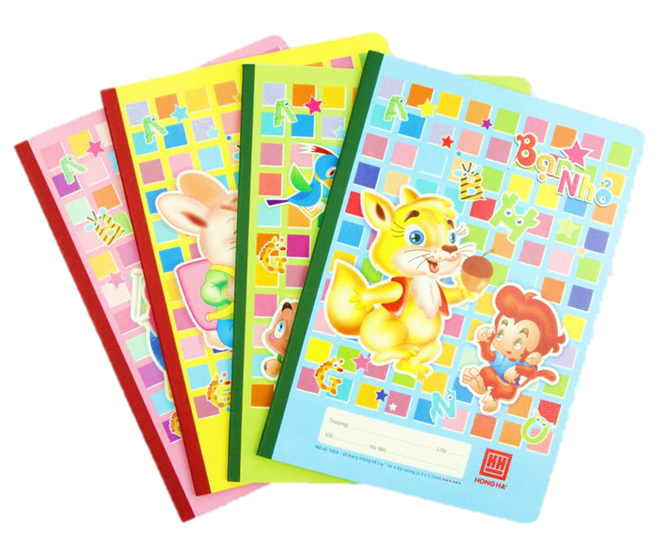
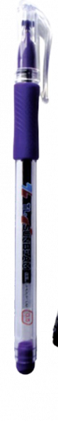
3. Đặt 2 – 3 câu có hình ảnh nhân hoá nói về cảnh vật, hiện tượng tự nhiên.
M: Những chị mây đang dạo chơi trên bầu trời.

Slide 20
3. Đặt 2 – 3 câu có hình ảnh nhân hoá nói về cảnh vật, hiện tượng tự nhiên.
M: Những chị mây đang dạo chơi trên bầu trời.
- Bỗng từ đằng xa, những đám mây đen ì ạch trôi về từ vùng biển.
- Ông mặt trời lấp ló trốn sau dãy núi rồi dần đi ngủ.

Slide 21

Bạn cần ghi nhớ gì trong bài học hôm nay?

Slide 22
Ghi nhớ:
Nhân hoá là gọi hoặc kể, tả con vật, cây cối, đồ vật, hiện tượng tự nhiên,… bằng những từ ngữ vốn được dùng để gọi hoặc kể, tả người; làm cho chúng trở nên gần gũi, sinh động hơn.

Slide 23
Gọi vật, hiện tượng tự nhiên bằng những từ ngữ chỉ người.
Cách nhân hoá
Dùng từ ngữ chỉ hoạt động, đặc điểm của người để kể, tả về vật, hiện tượng tự nhiên.
Trò chuyện, xưng hô với vật, hiện tượng tự nhiên như với người.

Slide 24
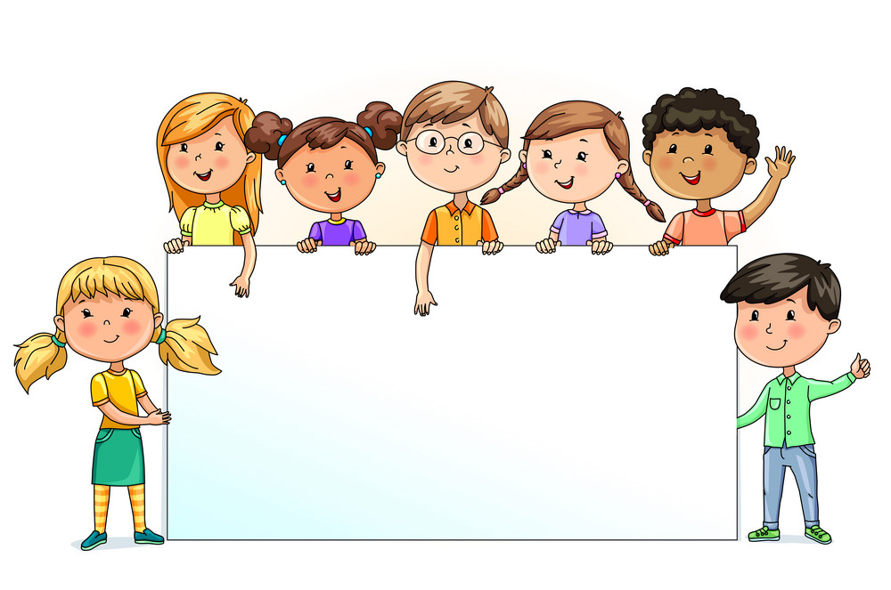
VẬN DỤNG
Cùng thử tài sử dụng biện pháp nhân hoá khi viết văn nhé!

Slide 25

DẶN DÒ

Slide 26

Tiết Đọc mở rộng tuần này:
Đọc sách báo viết về các thông tin khoa học và công nghệ.
Mười vạn câu hỏi vì sao là bộ sách gồm 12 tập, chứa đựng một khối lượng kiến thức khoa học đồ sộ, thuộc hầu hết các lĩnh vực khoa học tự nhiên và khoa học xã hội, được trình bày một cách dễ hiểu, sinh động.
Cuốn truyện tranh Tìm hiểu về các phát minh kể về những phát minh đầy vui nhộn, giúp các em có thêm hiểu biết về khoa học, biết trân trọng các phẩm chất đáng quý của những người làm công tác nghiên cứu khoa học.
Cuốn sách Một trăm phát minh làm nên lịch sử cung cấp những thông tin thú vị về sự ra đời của các loại dụng cụ và thiết bị hữu dụng như bóng điện, ti vi, ô tô,…
Notes:
Dặn dò HS chuẩn bị sách

Slide 27

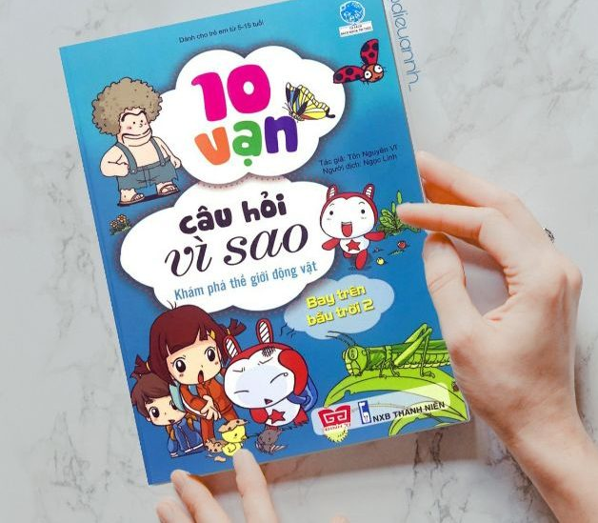
Notes:
Giới thiệu sơ về các bộ sách phù hợp với chủ đề

Slide 28


Slide 29

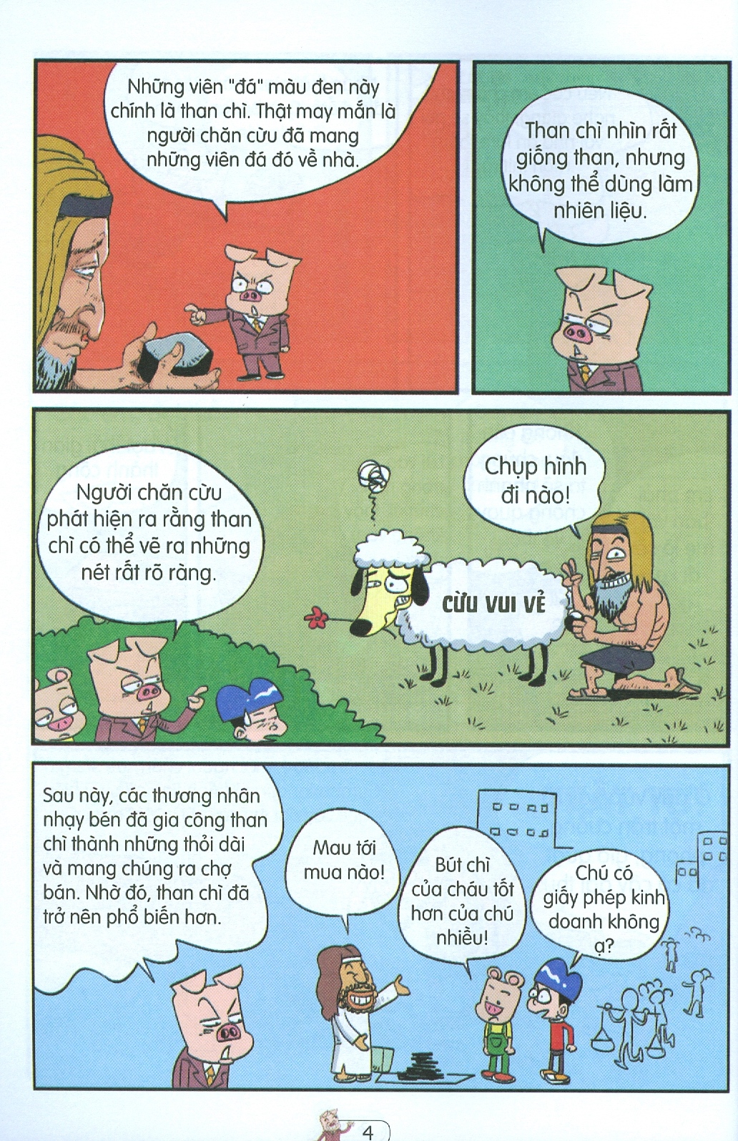
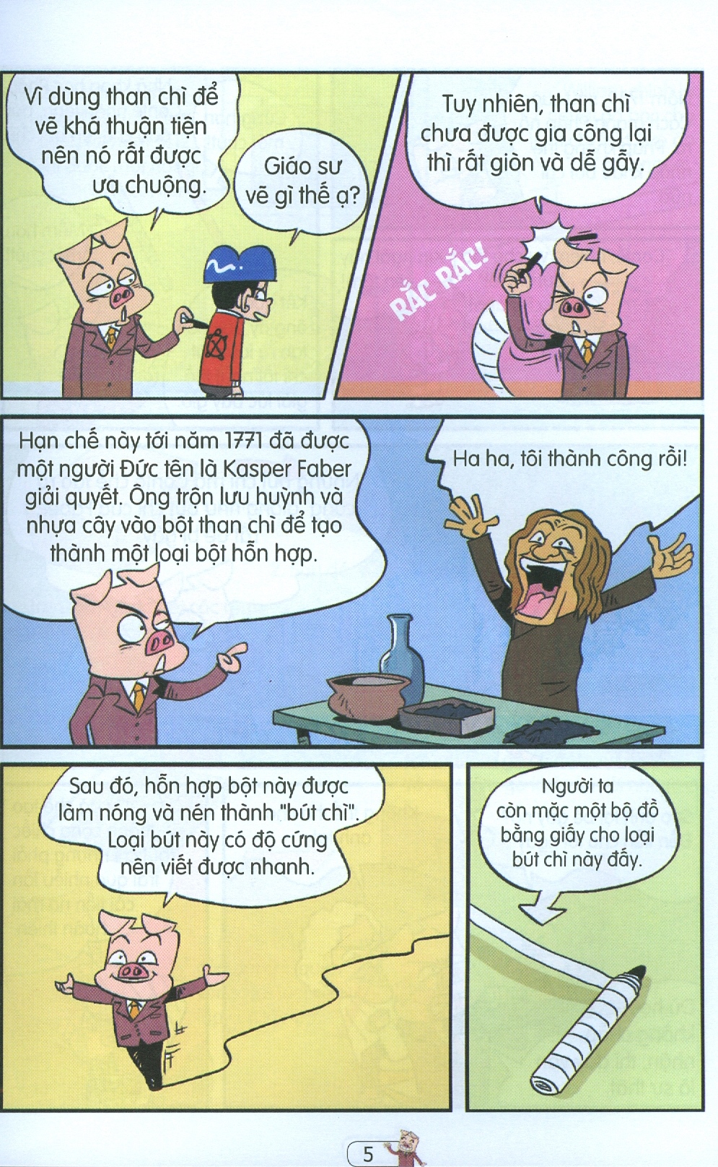

Slide 30

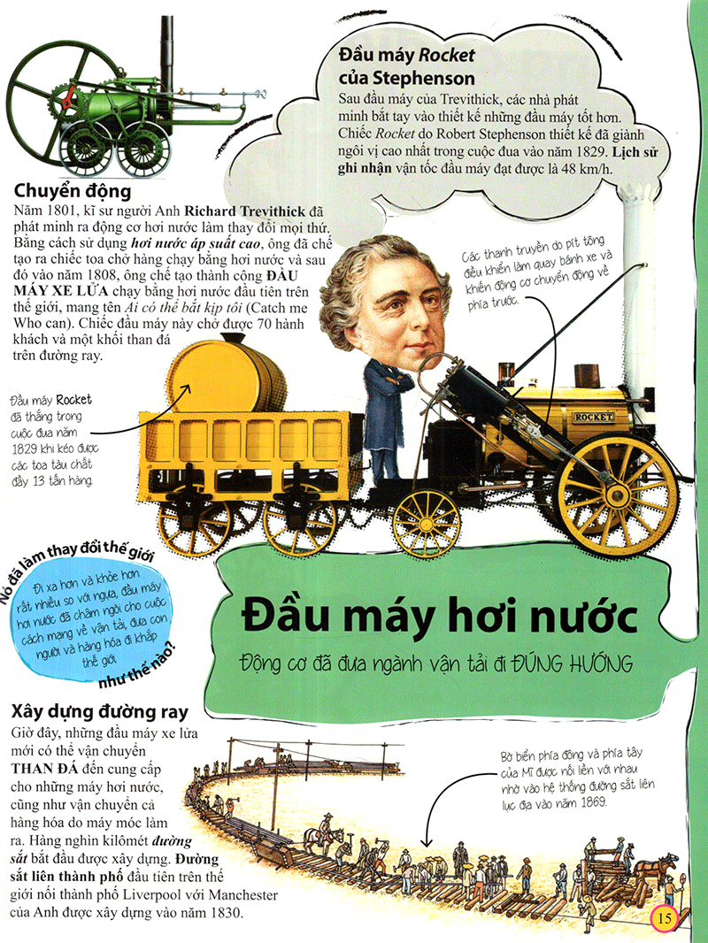

Slide 31
DẶN DÒ
DẶN DÒ

